Slide 1
Мемлекеттік басқару стилін жетілдіру

Slide 2
Жоспар
Басқарушылық қызметінің мәні, жалпы белгілері мен қағидалары;
Басқарушылық қызмет стилінің түсінігі, элеметтері мен өзіне тән белгілері және оның
өсіңкілігі;
Мемлекеттік басқарудағы демократия мен бюрократия;
Басқарушылық қызмет стилінің мемлекеттік басқарудағы жауапкершілікпен өзара байланысты және оныңжетілдіру қажеттілігі;
Қоғамдық қатынастар жүйесіндегі жауапкершілік деңгейінің басқарушылық ұйымдастырушылық пен жауапкершілік дәрежесі оның тиімділігінің көрсеткіші

Slide 3
Басқару - реттеуге, қорғауға, қойылған мақсатқа сай нысанның жүйесін өзгертуге немесе жоюға бағытталған, субъектінің нысанға әрекет ету процессі. Басқару адам іс-әрекетінің түрі ретінде адамдардың бірлесіп қызмет ету пайда болғаннан бар. Әрбір тарихи кезең басқару субъектілерінің қатынасын, ынталандыру әдістерін, ұйымдастыру процессінің көлемін қырлап, өз түзетулерін енгізді, дегенмен тек XX ғасырда ғана басқаруға ғылыми көзқарас пайда болып, дами бастады. Басқару өндірісте еңбек бөлінісінің нәтижесінде пайда болды. Басқару адам тұрмысының ажырамас бөлігі, онсыз адамдардың ортақ қызметі де, жалпы қоғам да мүмкін емес. Тиімді басқару дамудың негізгі факторларының бірі. Басқару теориясын белгілі бір ереже- лерге сүйенген қисынды реттелген принциптер, әдістер және өңделген ақпарат негізінде эмпирикалық жолмен немесе бірқатар нақтылы ғылымдардан алынған басқару технологиялары жүйесі ретінде қарастыруға болады

Slide 4
Басқару теориясын екі деңгейге бөледі:
Біріншісі, әртүрлі тарихи кезеңдерде қоғамның қызмет ету тетіктерін түсіндіретін жалпы саяси-экономикалық және әлеуметтік-философиялық тұжырымдамалардың бір бөлігі болып табылатын әлеуметтік басқару теорияларымен ұсынылған.
Екіншісі, қолданбалы пән ретінде, бір жағынан фундаменталды ғылыми теориялар бөліктері, екінші жағынан, әркелкі нысандарды басқару мақсатымен бірлескен тәжірибелік білімнің және дағдылардың жиынтығы.

Slide 5
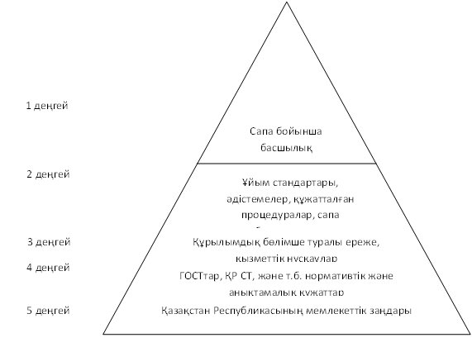
Мемлекетті басқарудың деңгейі

Slide 6
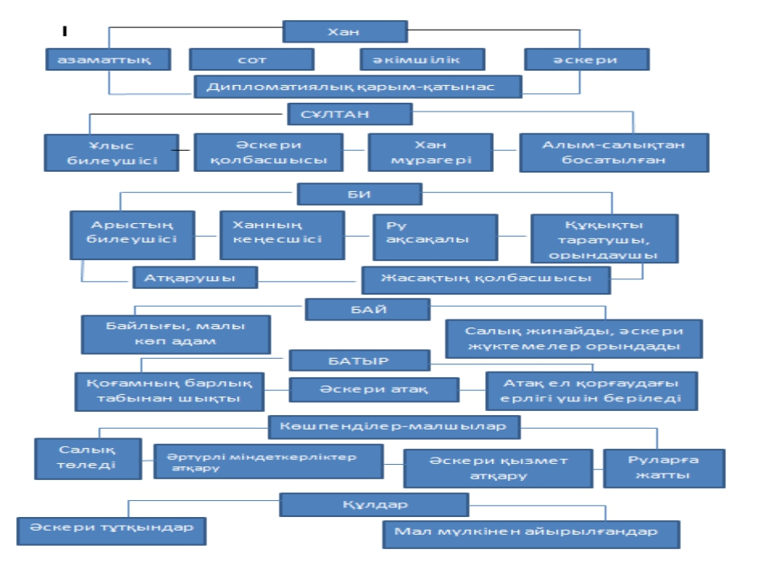
Ерте дәуірдегі мемлекетті басқару схемасы

Slide 7
Басқару қызметкерлерінің мәдениеті әр түрлі қасиеттері бойынша көрініс тапса да, олардың мәдениетінің толық және нақты бағасын жұмыс істеу стиліне қарап беруге болады. Басқарушылық қызмет стилі дегеніміз – билік органдарының, қызметкерлерінің күнделікті қызметінде қолданатын әдіс-тәсілдер, құралдар жүйесі, бағынышты қызметкерлерге қатысты жүріс-тұрыс үлгісі. Оның қоғамның басқа салаларындағы қызмет стилінен ерекшеліктері мемлекеттік-биліктік өкілеттіліктерге сүйеніп, оны қолданумен байланысты болатын, нақтылай және толықтай нормативтік реттеліп отыратын, басқару әсерін қалыптастыруды және іске асыруды мақсат тұтатын басқару қызметкерлерінің әлеуметтік белсенділігімен айқындалады.
Стиль ұжымдағы әлеуметтік қатынастардың бүкіл біртұтас ықпалымен қалыптасқанымен, ол белгілі дәрежеде басшыға да байланысты болады. Өйткені шаруашылық пен тәрбие жұмысының табиғи байланысын практактикада жүзеге асыратын тек басшы ғана. Оның қызметінің жемісті болуы көптеген күрделі факторлар арқылы анықталады.

Slide 8
Мемлекеттік басқару стилі келесі элементтерден тұрады:
Мемлекеттік билік органдарының мақсаттық, функционалдық және ұйымдық сипаттамалары;
Басқару органдары қызметтерінің заңды түрде бекітілген және жүзеге асырылатын әдістері, процедуралары, нысандары;
Қызметкерлердің жалпы мәдени, кәсіби және жеке қабілет деңгейі

Slide 9
Демократия – сөзі (гр. demos – халық және гр. kratos – билік) деген сөздерінен шыққан, яғни “халық билігі” деген мағынаны білдіреді. Бұл сөз бірнеше мағынада қолданылады:
Мемлекет түрі.
Тендік, сайлау, көпшілік дауыспен шешім қабылдау принциптеріне негізделген ұйымның ұйымдастырылу түрі.
Қоғамдық құрылымның мұраты.
Әр жерде демократия әртүрлі рең алған. Олар мынандай мемлекетті демократиялық деп түсінген. Халықтың заң жүзінде мемлекеттік билікті басқаруы. Мұнда конституциябилік халықтың қолында екендігіне дәлел болады. Халық жоғары билікке өз өкілдерін сайлау арқылы тағайындап, өзгертіп отырады.
Демократия теңдік болған жерде ғана болады. Мұнда барлық салада – заң шығару, оны орындауда, т.с.с. теңдік болады. Демократияда әділеттілік болуы керек. Мұнда да қоғамның барлық саласында әділеттілік болуы тиіс. Демократияда сонымен қатар бостандық, еркіндік болуы керек. Сонымен, демократия деп халық билігі, теңдік, құқық,әділдік, еркіндік принциптеріне негізделген мемлекеттік құрылысты айтады.

Slide 10
Бюрократия - лат. bureau - бюро, канцелярия және грек, kratos - күш, билік, үстемдік; канцелярияның билігі] - атқарушы билік орталықтарының қоғам мүшелерінің еркінен тыс қалуына негізделген саяси, әлеуметтік және экономикалық жүйе; қоғамның және мемлекеттің саяси, экономикалық, әлеуметтік-мәдени салалардағы қызметтерінде ресми және бейресми шенеуніктік байланыстарға негізделген билік жүйесі. Бүл байланыстар тұйықталған, иерархия заңдылықтарына сай жүргізілетін, заңды және қоғаммүшелерінің еркін белден басатын, әкімшілік нұсқаулар әдісімен басқаратын биліктің қатаң тетігін қалыптастырады. Бюрократия - кез келген ұйымдардың, мемлекеттікаппараттың, басқару құрылымдарының, мекемелердің, фирмалардың туа бітті қасиеті. Кез келген мемлекеттің аппараты бюрократиялық өзгеріске ұшырайды. Нәтижесінде бюрократия билік және басқару жүйесіне, әкімшілік, шаруашылық, құқық қорғаушылық және басқа да аппараттық құрылымдарға "қондырылған" болып шығады. Бюрократияның қоғамдық-экономиқалық құрылымымен, демократиялық үрдістердің дамуымен, мәдениет деңгейімен, адамдардың білімділік деңгейімен, қоғамның өнегелік сипатымен анықталатын ұлттық-мемлекеттік ерекшелігі бар. "Канцелярия билігі" мемле-кеттік билік жүйесінен, оның табиғатынан қашан да тәуелді болады. Билік аппаратын бюрократизациялау мен қоғамдағы демократияның шынайы жағдайының арасында тікелей өзара тәуелділік бар. Бюрократияға арнайы талдау жасаған -Гегель. Оның теориясын К.Маркс дамытты. Бүл мәселе, сондай-ақ М. Вебердің, Т. Вебленнің, Р. Мертонның және т.б. еңбектерінде жан-жақты зерттелді.

Slide 11
Мемлекеттік басқару субъектілері:
1) мемлекеттік билік түрі бойынша,
2) билік пен басқаруды ұйымдастыру деңгейіне қарай,
3) қызмет саласына қарай,
4) басқару объектісіне әсер ету сипаты мен мақсаты,
5) құрамына қарай бөлінеді.

Slide 12
Мемлекеттің басқару объектісін этатизм тұжырымдамасы бойынша-мемлекеттік басқару барлық қоғамға таралады, ол тоталитарлық жүйеде жүзеге асады. Этатизм мәні- қоғамды мүлтіксіз бақылау, саяси және әкімшілік қызметтің қоғам өмірінің барлық сфераларынан басымдығы, мемлекетпен қоғам арақатынасы мәселелерінің жасанды түрде алынып тасталынуы мелекет пен қоғам арасында ешқандай проблема жоқ дегенді білдіреді

Slide 13
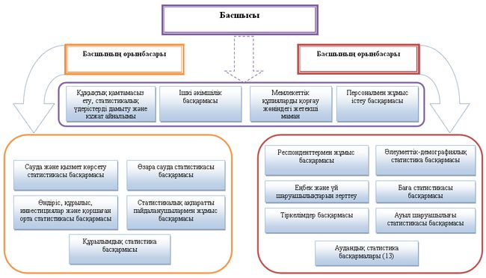

Slide 14
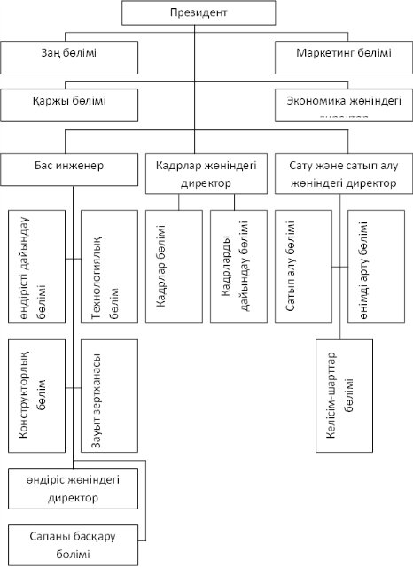

Slide 15
Назарларыңызға
рахмет

